Slide 1
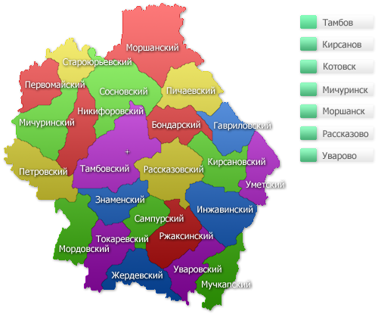


Slide 2
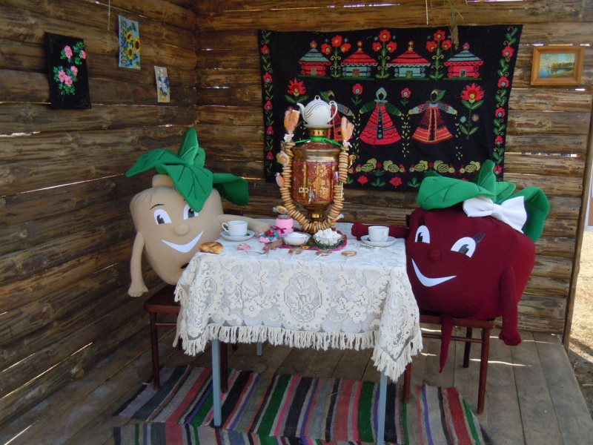
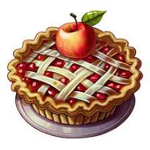
КИРСАНОВСКИЙ МУНИЦИПАЛЬНЫЙ ОКРУГ
Фестиваль “Свёкла-красавица на всю Россию славится!”
Фестиваль проходит в сентябре. Событие сопровождается театрализованным представлением, творческими конкурсами, множеством мастер-классов, приготовлением разнообразных блюд из свеклы и ее производных. Главным событием фестиваля является приготовление 110 литров борща.

Slide 3
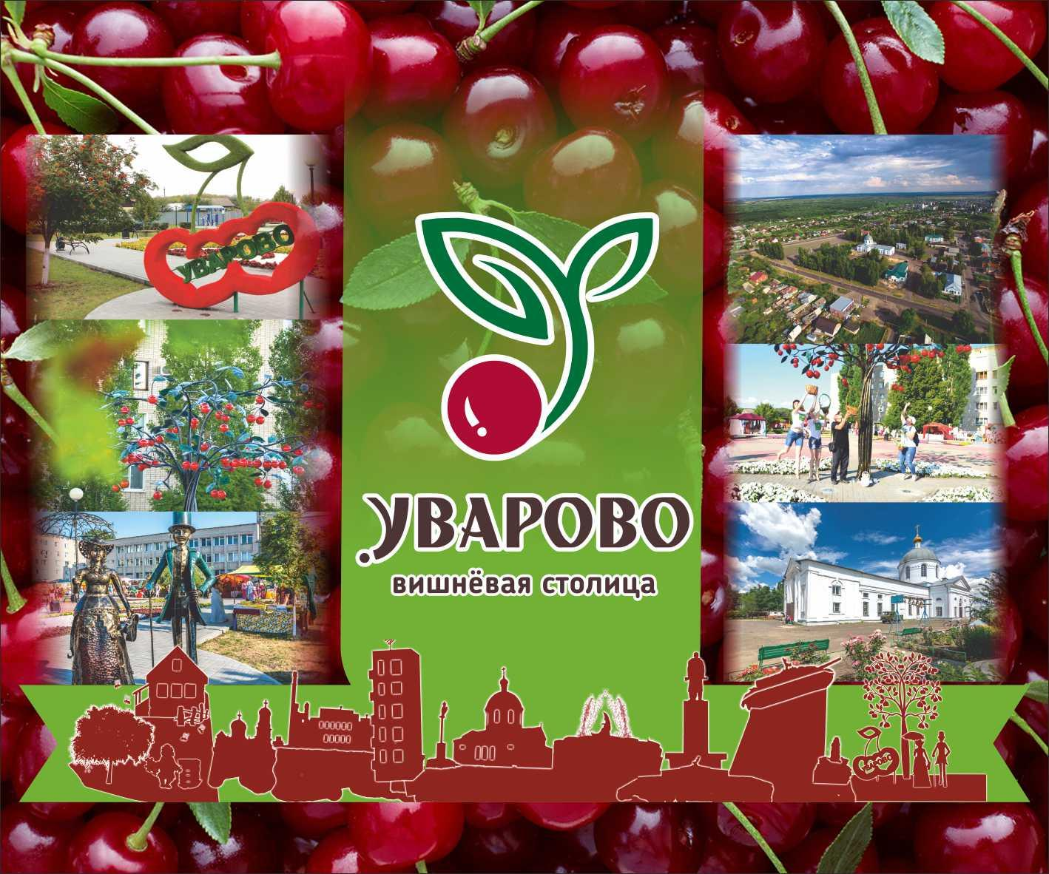
УВАРОВСКИЙ МУНИЦИПАЛЬНЫЙ ОКРУГ
Фестиваль “Вишневарово”
Если в середине июля вы захотите отведать сочной, спелой вишни, сделать её запасы на зиму, попробовать свежесваренное вишнёвое варенье, вишнёвый суп, утолить июльскую жажду вишнёвым мохито или поучаствовать в процессе приготовления вкусных блюд, - приезжайте в Уварово – «самое вишнёвое место» России, издревле славящееся вишнёвыми садами.

Slide 4
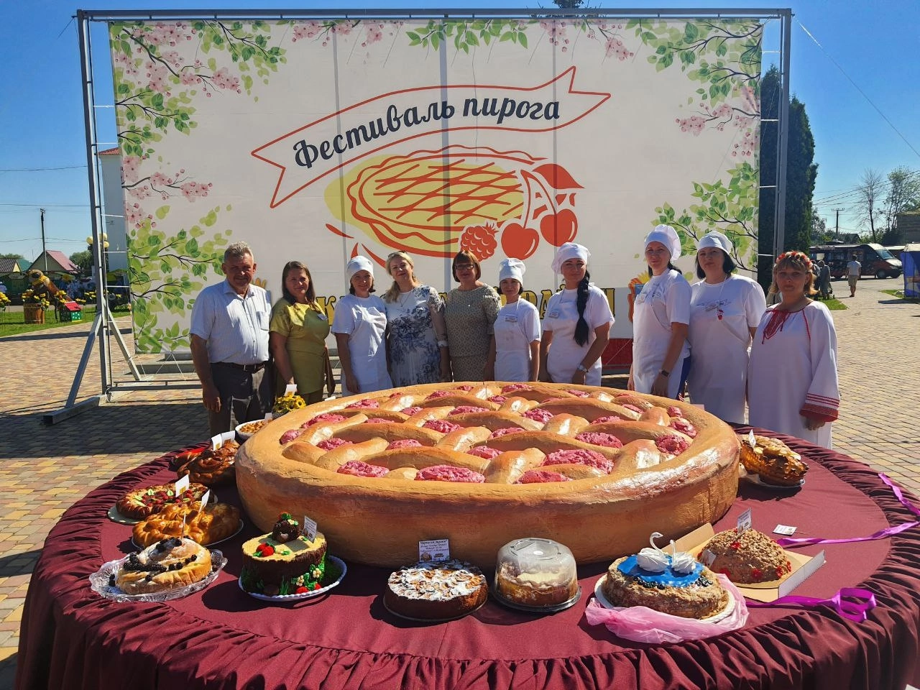
РЖАКСИНСКИЙ МУНИЦИПАЛЬНЫЙ ОКРУГ
Фестиваль пирога
Фестиваль проходит в начале августа и собирает поклонников выпечки. Кулинары района представляют свои лучшие творения: классические русские большие пироги, порционные пирожки, открытые и закрытые пироги с разными начинками, печеные, слоеные и жареные, ватрушки и рыбники. Гости праздника смогут попробовать выпечку и поучаствовать в кулинарных мастер-классах.

Slide 5
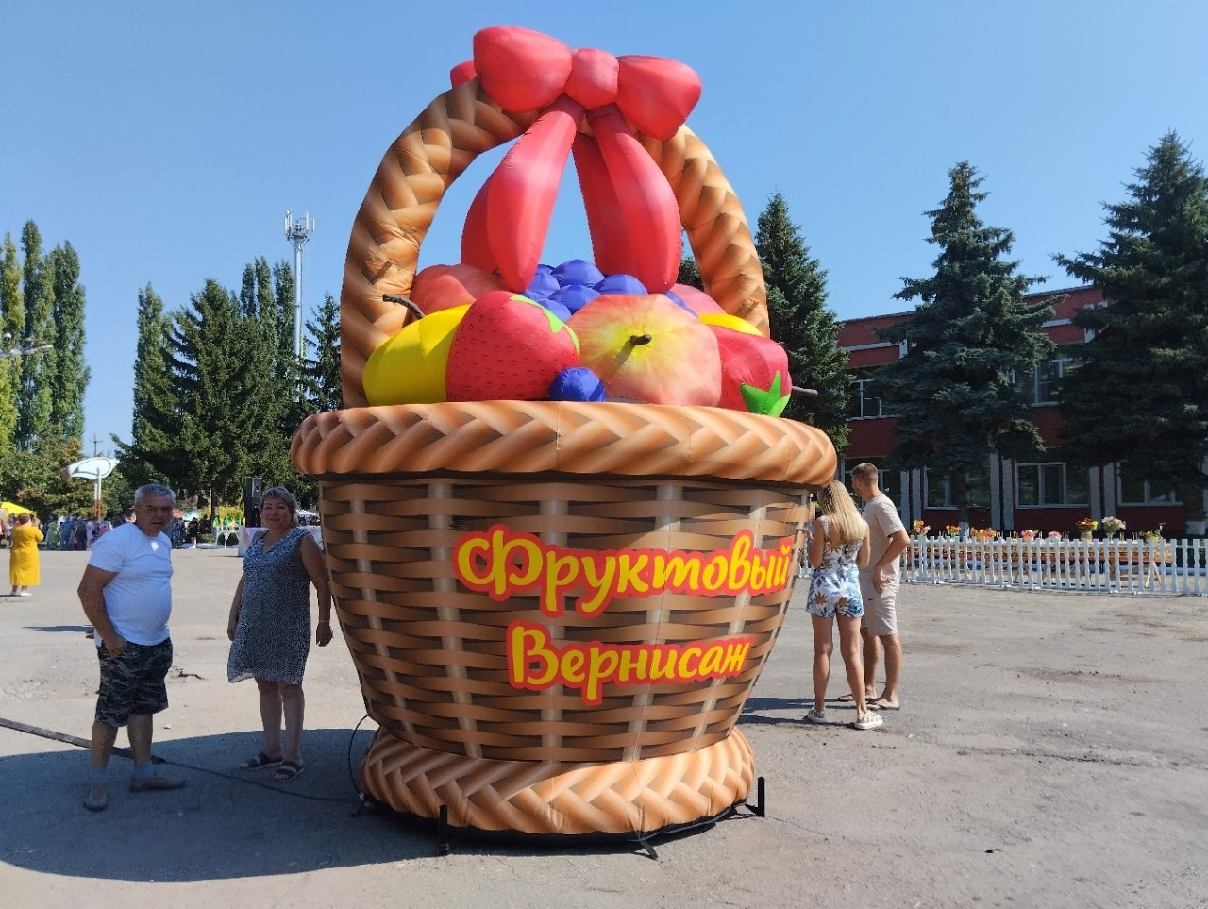
ПЕТРОВСКИЙ МУНИЦИПАЛЬНЫЙ ОКРУГ
Фестиваль “Фруктовый вернисаж”
В селе Дубовом Петровского района в августе проходит фестиваль «Фруктовый вернисаж».
Еще в середине XIX века выходцами из рода Обловых в Дубовом были посажены первые яблоневые сады и плантации клубники, а в наше время здесь существует предприятие, специализирующееся на выращивании большого разнообразия фруктов и ягод. Именно поэтому в селе устраивают настоящее фруктовое торжество.

Slide 6
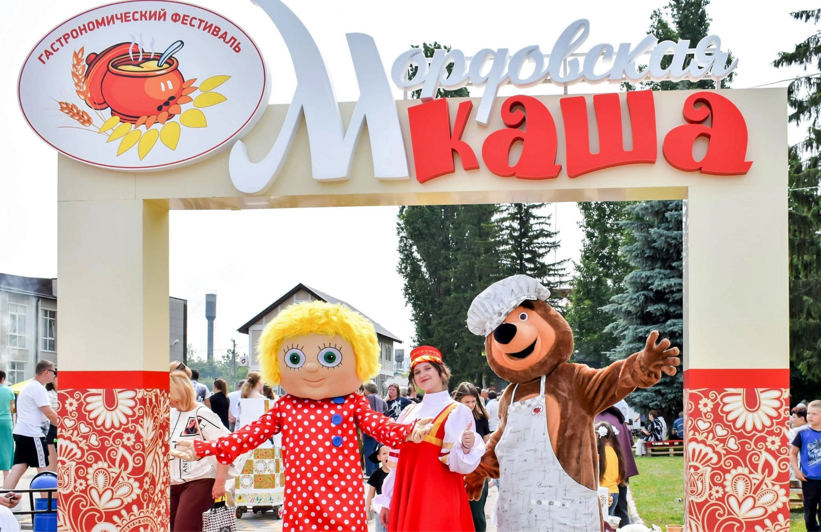
МОРДОВСКИЙ МУНИЦИПАЛЬНЫЙ ОКРУГ
Фестиваль “Мордовская каша”
В посёлке Мордово ежегодно в июне проходит традиционный гастрономический фестиваль «Мордовская каша».
Кашевары готовят в трёх 25-литровых котлах три вида каши: перловую с мясом, рисовую с грибами и капустой и чечевичную с луком и морковью.

Slide 7
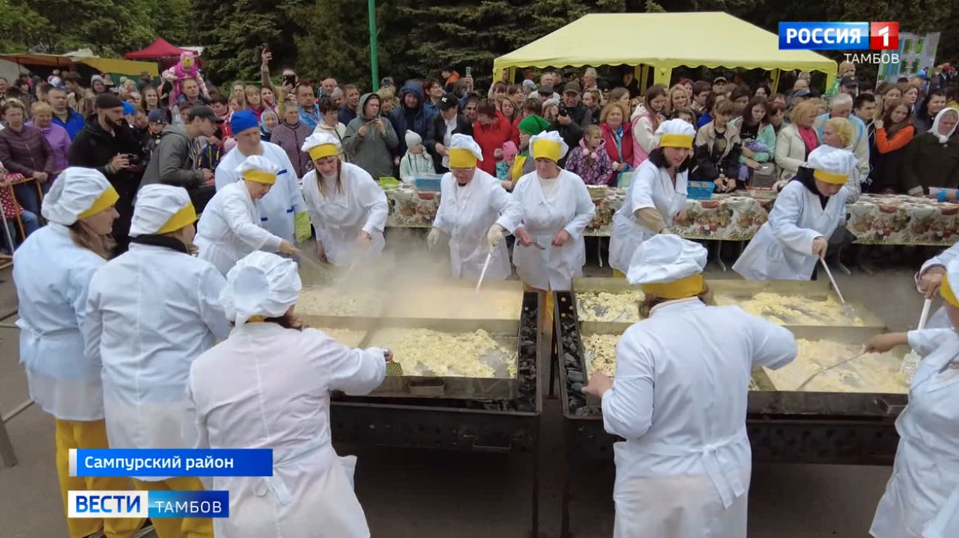
САМПУРСКИЙ МУНИЦИПАЛЬНЫЙ ОКРУГ
Фестиваль “Кукарекино”
Гастрономический базар проводится в мае. Свои товары представляют различные регионы России и соседи из Белоруссии, пёстрая ярмарка изделий самобытных мастеров и народных ремёсел, детские аттракционы и концерт в режиме нон-стоп, и, наконец, «гвоздь программы» – мега-яичница из двух тысяч яиц…

Slide 8

СТАРОЮРЬЕВСКИЙ МУНИЦИПАЛЬНЫЙ ОКРУГ
Фестиваль “Шушпанская щука”
Староюрьевская земля славится гастрономическим фестивалем «Шушпанская щука», проводится данный фестиваль в конце июля.
Праздничное настроение на протяжении всего мероприятия гостям создают артисты самодеятельности. Разыгрываются сценки о Великой Щуке и о чудодейственной Ухе-Царице, о поварёшке, которая «куда-то невовремя затерялась».

Slide 9
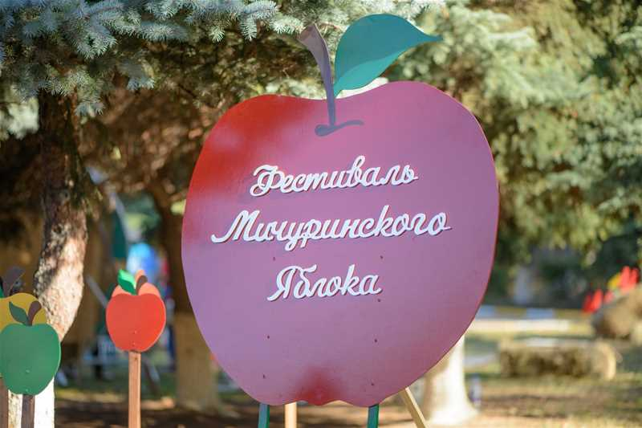
МИЧУРИНСКИЙ МУНИЦИПАЛЬНЫЙ ОКРУГ
Фестиваль мичуринского яблока
В День садовода в Мичуринске проводят фестиваль мичуринского яблока, в рамках которого пекут огромный яблочный пирог.
Отечественные производители, селекционеры выставки демонстрируют свои достижения, обмена опытом, знакомятся с новыми технологиями, получают консультации ведущих ученых и сертификат садовода.

Slide 10
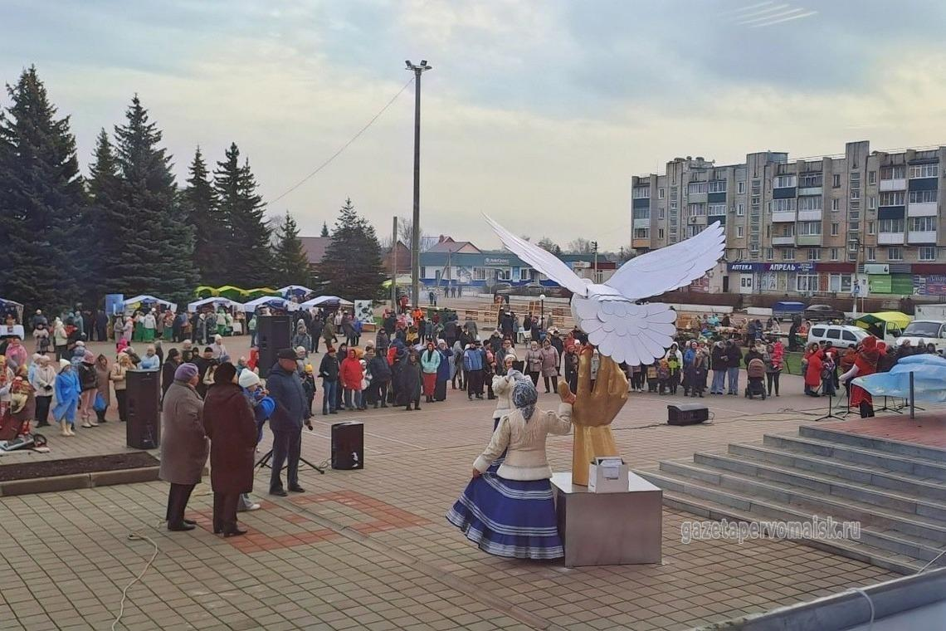
ПЕРВОМАЙСКИЙ МУНИЦИПАЛЬНЫЙ ОКРУГ
Фестиваль “Птица на ладони”
Фестиваль проходит в ноябре и собирает голубеводов из разных регионов России.
На фестивале работают несколько зон и площадок: «Город Мастеров», «Птичий Двор», «Сувенирная лавка», «Торговые ряды», «Широкая ярмарка».
На ярмарке можно будет приобрести сувениры, товары для дома и фермерские продукты.

